Slide 1
Stavební obory s výučním listem v Moravskoslezském kraji

Slide 2
Demografický vývoj: porovnání let 2006 a 2020
Celkový počet žáků ve SŠ v MSK:
2006: 73.000
2020: 48.000
Počet žáků ve stavebnictví v MSK:
2006: 3.138
2020: 1.984
Podíl žáků ve stavebnictví v MSK:
2006: 4,3 %
2020: 4,15 %

Slide 3
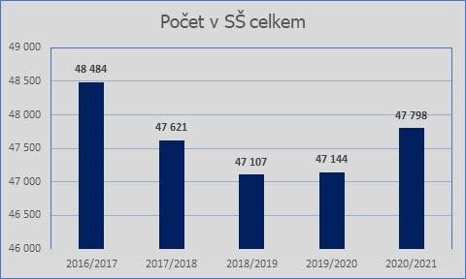
Vývoj počtu žáků ve SŠ v MSK 2016-2020

Slide 4
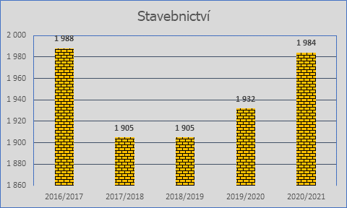
Vývoj počtu žáků ve stavebnictví v MSK 2016-2020

Slide 5
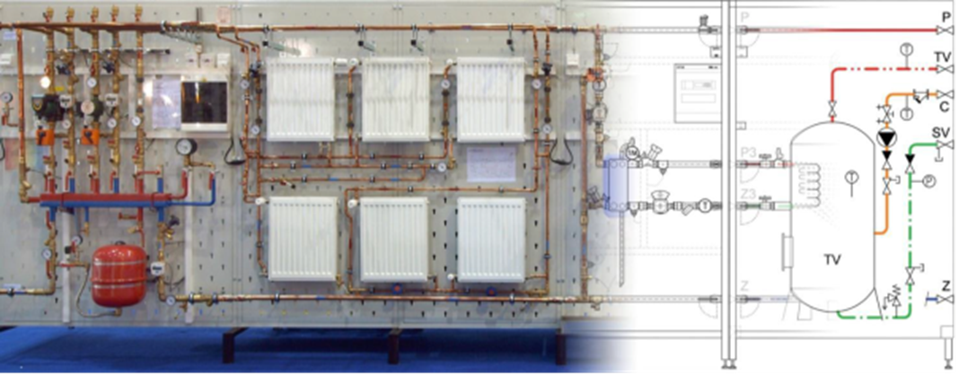

Střední školy se stavebními obory s výučním listem
Okres BRUNTÁL (1 škola):
Střední odborná škola, Bruntál, příspěvková organizace (učební obory)
Okres FRÝDEK-MÍSTEK (2 školy):
Střední škola řemesel, Frýdek-Místek, příspěvková organizace (učební i mat. obory)
Střední odborná škola Třineckých železáren (obor Instalatér)
Okres NOVÝ JIČÍN (1 škola):
Střední škola technická a zemědělská, Nový Jičín, příspěvková organizace (učební obory)
Okres KARVINÁ (5 škol):
Střední škola technických oborů, Havířov-Šumbark, Lidická 1a/600, příspěvková organizace
Střední škola a Základní škola, Havířov-Šumbark, příspěvková organizace (spec. školství)
Střední škola techniky a služeb, Karviná, příspěvková organizace
SOU DAKOL, s. r. o.
Vyšší odborná škola DAKOL a Střední škola DAKOL, o.p.s.

Slide 6
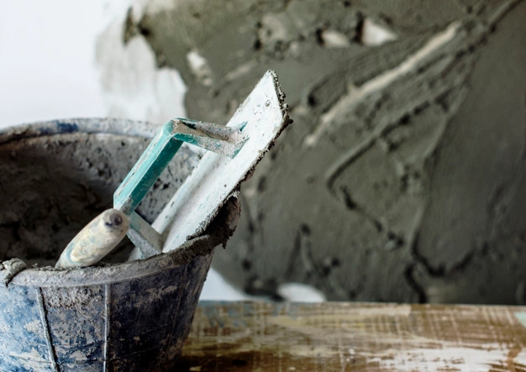
Střední školy se stavebními obory s výučním listem
Okres OPAVA (3 školy):
Střední odborné učiliště stavební, Opava, příspěvková organizace (učební i maturitní obory)
Odborné učiliště a Praktická škola, Hlučín, příspěvková organizace (spec. školství)
Střední škola, Dětský domov a Školní jídelna, Velké Heraltice, příspěvková organizace (spec. školství)
Okres OSTRAVA-MĚSTO (1 škola):
Střední škola stavební a dřevozpracující, Ostrava, příspěvková organizace (učební obory)

Slide 7
Nové a zaniklé obory vzdělání ve stavebnictví
Zaniklé obory vzdělání:
Kamnář
Podlahář
Malíř (nyní jsou jen Malířské a natěračské práce – „E“ obor vzdělání)
Nové obory vzdělání:
Mechanik plynových zařízení (od září 2018)
Kominík (opětovné otevření oboru od září 2011)

Slide 8
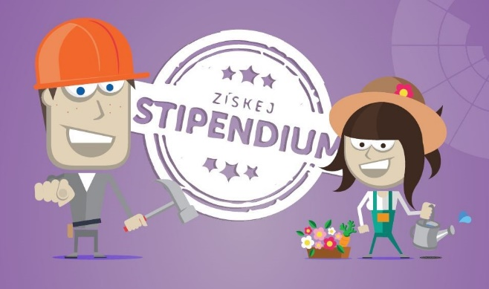
Podpora formou krajských stipendií
Zavedení stipendií od školního roku 2017/2018 – podporováno 16 oborů vzdělání (12 učebních oborů a 4 maturitní obory), stipendium obsahovalo vždy motivační a prospěchovou složku.
Od školního roku 2020/2021 – motivační a prospěchovou složkou podporováno 10 učebních oborů; prospěchovou složkou 17 oborů (13 učebních + 4 maturitní obory).
Podpora žáků všech ročníků denní formy vzdělávání.
Příznivé dopady stipendií
do zvýšení počtu uchazečů o vzdělávání,
do zlepšení docházky žáků a výsledků vzdělávání.

Slide 9

Kampaň na podporu řemesel „Řemeslo má respekt“
zahrnuty obory podpořené motivační i prospěchovou složkou stipendia, kterým hrozí v kraji zánik:
Nástrojař, Klempíř, Pekař, Řezník – uzenář, Kominík, Tesař, Montér suchých staveb, Malíř a lakýrník, Pokrývač a Zedník
vybrané obory podpořené jen prospěchovou složkou stipendia:
Ošetřovatel, Zahradník, Výrobce potravin, Železničář
cílem je:
  více přiblížit žákům posledních ročníků základních škol tato řemesla,
  informovat je o možnostech studia a uplatnění na trhu práce,
  inspirovat pro studium těchto oborů rovněž dívky.
  https://remeslomarespekt.cz/

Slide 10
Online veletrh středních škol Moravskoslezského kraje 2021/2022
Doplněním prezenčních veletrhů škol
Učitelé a žáci prezentujících SŠ škol budou distanční formou představovat své školy a odpovídat na otázky zájemců o studium.
Uchazeči a jejich rodiče mohou získat přehled o středních školách a oborech v našem kraji s cílem usnadnění jejich rozhodování o další vzdělávací a profesní dráze.
https://veletrh-skol.msk.cz.
15. 11.-24. 11. 2021
17. 1.-25. 1. 2022

Slide 11
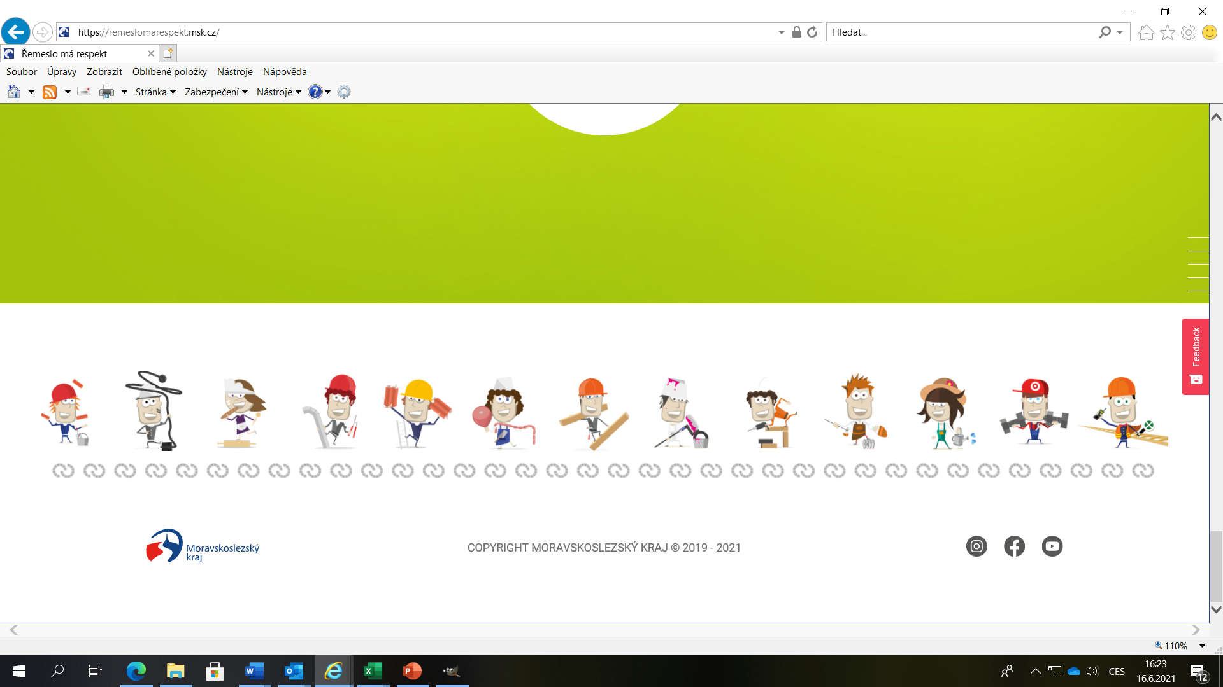
36-56-H/01 Kominík
podpora oboru od školního roku 2017/2018
krajské stipendium = motivační složka (700 Kč/měsíc) + prospěchová složka (1 000 Kč, 3 000 Kč nebo 5 000 Kč/pololetí)
Krajská příspěvková organizace vzdělávající žáky v oboru Kominík:
  Střední škola technických oborů, Havířov-Šumbark, Lidická 1a/600, příspěvková organizace
Vývoj celkového počtu žáků
Vývoj nově přijatých žáků
Vývoj absolventů

Slide 12

36-67-H/01 Zedník
podpora oboru od školního roku 2017/2018
krajské stipendium = motivační složka (700 Kč/měsíc) + prospěchová složka (1 000 Kč, 3 000 Kč nebo 5 000 Kč/pololetí)
Krajské příspěvkové organizace vzdělávající žáky v oboru Zedník:
  Střední odborná škola, Bruntál, příspěvková organizace
  Střední škola řemesel, Frýdek-Místek, příspěvková organizace
  Střední škola technických oborů, Havířov-Šumbark, Lidická 1a/600, příspěvková organizace
  Střední škola technická a zemědělská, Nový Jičín, příspěvková organizace
  Střední odborné učiliště stavební, Opava, příspěvková organizace
  Střední škola stavební a dřevozpracující, Ostrava, příspěvková organizace
Vývoj celkového počtu žáků
Vývoj nově přijatých žáků
Vývoj absolventů

Slide 13
36-64-H/01 Tesař
Vývoj celkového počtu žáků
Vývoj nově přijatých žáků
Vývoj absolventů
podpora oboru od školního roku 2017/2018
krajské stipendium = motivační složka (700 Kč/měsíc) + prospěchová složka (1 000 Kč, 3 000 Kč nebo 5 000 Kč/pololetí)
Krajské příspěvkové organizace vzdělávající žáky v oboru Tesař:
  Střední škola řemesel, Frýdek-Místek, příspěvková organizace
  Střední škola technických oborů, Havířov-Šumbark, Lidická 1a/600, příspěvková organizace
  Střední škola technická a zemědělská, Nový Jičín, příspěvková organizace
  Střední odborné učiliště stavební, Opava, příspěvková organizace
  Střední škola stavební a dřevozpracující, Ostrava, příspěvková organizace

Slide 14

36-66-H/01 Montér suchých staveb
Vývoj celkového počtu žáků
Vývoj nově přijatých žáků
Vývoj absolventů
podpora oboru od školního roku 2017/2018
krajské stipendium = motivační složka (700 Kč/měsíc) + prospěchová složka (1 000 Kč, 3 000 Kč nebo 5 000 Kč/pololetí)
Krajská příspěvková organizace vzdělávající žáky v oboru Montér suchých staveb:
  Střední škola stavební a dřevozpracující, Ostrava, příspěvková organizace

Slide 15
36-69-H/01 Pokrývač
podpora oboru od školního roku 2017/2018
krajské stipendium = motivační složka (700 Kč/měsíc) + prospěchová složka (1 000 Kč, 3 000 Kč nebo 5 000 Kč/pololetí)
Krajská příspěvková organizace vzdělávající žáky v oboru Pokrývač:
  Střední odborné učiliště stavební, Opava, příspěvková organizace
Vývoj celkového počtu žáků
Vývoj nově přijatých žáků
Vývoj absolventů

Slide 16
39-41-L/02 Mechanik instalatérských a elektrotechnických zařízení
podpora oboru od školního roku 2017/2018
krajské stipendium = prospěchová složka (1 000 Kč, 3 000 Kč nebo 5 000 Kč/pololetí)
Krajské příspěvkové organizace vzdělávající žáky v oboru Mechanik instalatérských a elektrotechnických zařízení:
  Střední odborné učiliště stavební, Opava, příspěvková organizace
  Střední škola techniky a služeb, Karviná, příspěvková organizace
Vývoj celkového počtu žáků
Vývoj nově přijatých žáků
Vývoj absolventů

Slide 17
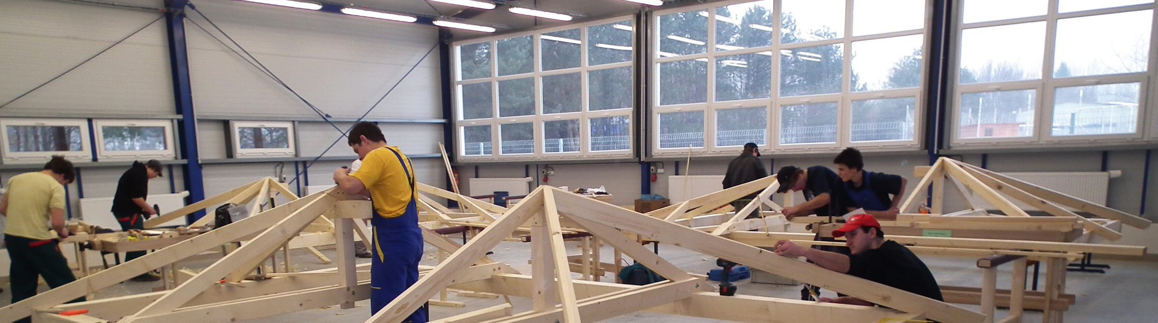
Významné projekty Moravskoslezského kraje podporující výuku stavebních oborů
Modernizace škol ve stavebnictví
Realizace: 2009–2014
Náklady: 47,5 mil. Kč
Cíl: Vybudování odborných a speciálních učeben, laboratoří a dílen a jejich vybavení speciálním nábytkem, přístroji a nástroji v 6 středních školách v šesti okresech kraje;
níže: z projektu vybudované dílny ve Střední škole stavební a dřevozpracující
v Ostravě

Slide 18
Významné projekty Moravskoslezského kraje podporující výuku stavebních oborů
Modernizace výuky instalatérských oborů
Realizace: 2014–2015
Náklady: 9,1 mil. Kč
V 6 středních školách ve všech šesti okresech kraje.
Do každé z partnerských škol byly instalovány výukové sady – sada pro teoretickou výuku
a sada pro odborný výcvik. Rozebíratelné panely umožňují praktický nácvik sestavování jednotlivých dílů do celků. Sady výukových panelů demonstrují různé možnosti připojení
spotřebičů i zdrojů v praxi. Zapojená sestava umožňuje sledování a vyhodnocování komplexního funkčního provozu.

Slide 19
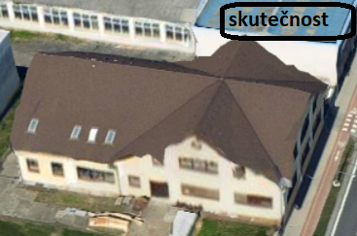
A další plány….
Přístavba a nástavba školních dílen SOU stavebního v Opavě
(zejm. pro dřevozpracující obory, s přesahem do výuky stavebních oborů)

Slide 20
Děkuji za pozornost!
Mgr. Stanislav Folwarczny

